Slide 1


У нас есть чай, печеньки и дружный коллектив.
Что нужно соискателям сегодня?
Валерия Карзубова
Автор телеграм-канала «Вакансии у Валеры»

Slide 2


Привет!
Меня зовут Лера
Экс-руководитель социальных проектов в ИД Комсомольская правда
Автор проекта «Открытые НКО»
Проектный офис по внутренним коммуникациям и КСО в ГК «Росатом»
ESG и устойчивое развитие в МТС Банке
Автор популярного телеграм-канала, где собирается работа со смыслом
«Вакансии у Валеры»

Slide 3

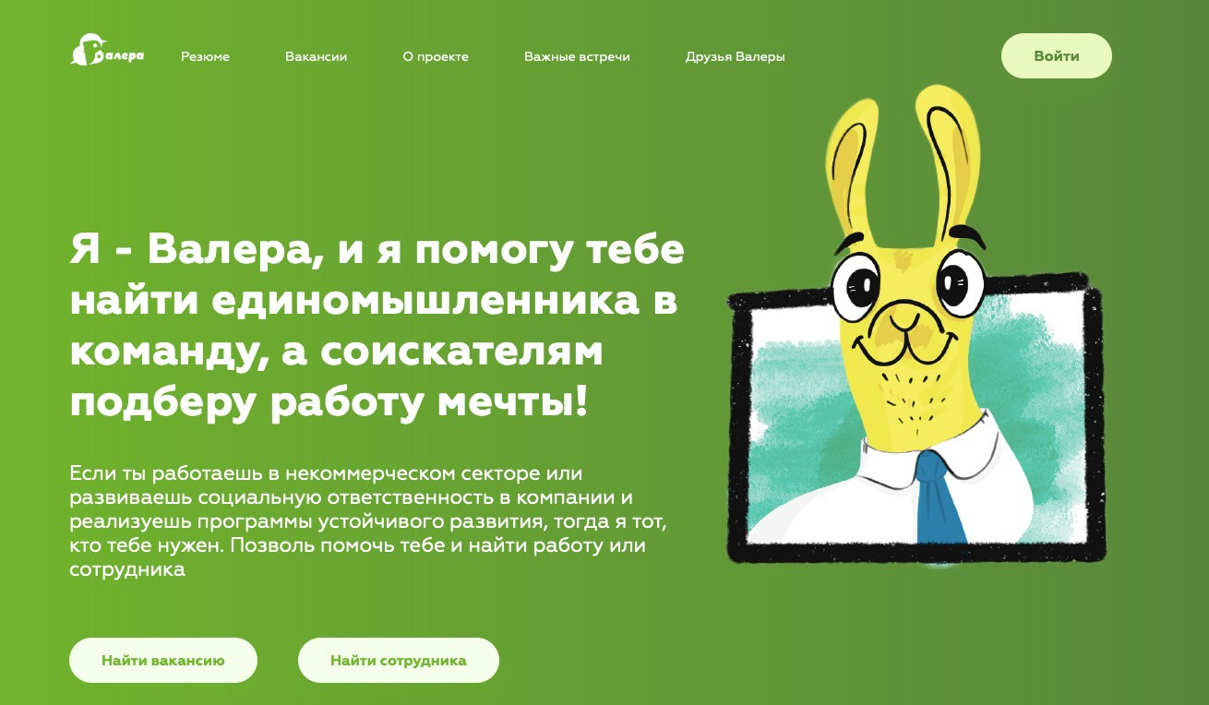


Немного о Валере
Платформа
Канал с вакансиями

Slide 4
Топ-5 вакансий на
канале
Фандрайзер/-ка
Pr – специалист/ pr – менеджер
SMM – специалист
Менеджер проектов
Ассистент

Slide 5



Slide 6










90% женщины
70% живут в Москве
60% ежедневно смотрят канал

Slide 7

Сценарии поиска работы
У меня есть работа, но я смотрю по сторонам
У меня есть работа, но есть страхи, и не понимаю смогу ли куда-то еще устроиться
У меня есть работа, но я на низком старте, и скорее хочу уволиться,
очень ищу новую работу, но в тайне от работодателя
Я сейчас без работы, но есть пассивный доход, и я могу выбирать работу
Я сейчас без работы, и мне очень нужна работа
Я выгорел/-а и пока не понимаю в какую сторону мне двигаться
Я хочу кардинально изменить сферу, но пока не понимаю в каком
направлении
У меня совершенно нет опыта, но очень хочется

Slide 8
Нас выбирают
=
Мы выбираем

Slide 9
НО!
СЕКТОР ДОСТАТОЧНО ЗАКРЫТ

Slide 10









ОБРАЗОВАНИЕ
ВОЛОНТЕРСТВО
ЛИЧНАЯ ПРОБЛЕМА ЗНАКОМСТВА ПОИСК СМЫСЛА СЛУЧАЙНО

Slide 11
Рынок работодателя
У меня есть условия и принципиальные установки
Я ценю свое время, свой труд, хочу выше заработную плату
Поколение Z (lazy job)
Я боюсь выгореть, чек-ап команды
Важен ворк-лайф-бэланс (тренд на ворк лайф бленд), карьерный
трек и обучение
Что нельзя писать в описании вакансии
Вы должны быть восприимчивы к критике
У нас есть чай, печенье и хороший коллектив
Нам нужен сверхчеловек за оплату в 15.000 рублей
Вы сможете причинять добро
Сделайте тестовое задание, и мы не пришлем ОС примерно никогда

Slide 12
Выводы Валерия:
Все хотят фандрайзеров, который придет на голую полянку и сделает из нее густой лес из проектов, контактов, денег, возлагая на этих специалистов всю ответственность «жизни» организации
Все хотят «готовых» специалистов с базой, контактами из бизнеса, опытом, чтобы не надо вкладываться
Условия – фикс +%, где фикс весьма скромный
Качественные отклики только с профильных каналов
Очень мало где публикуют вакансии бесплатно
Работать с кадрами в секторе – тернистый путь. Либо условия непростые, либо квалификация не устраивает клиента.
Удаленка – возможность для регионов. Но работодатель к этому не готов.
У каждого есть портрет соискателя (возраст, опыт, ощущение этого мира) … на одной волне и гибкость

Slide 13
Выводы:
Работа с откликами приносит результат
Поиск по базе заканчивался телефонным интервью
«Работают» только два сервиса
Не все одинаково понимают функционал
Более молодые соискатели готовы взяться за разовый проект и после уйти в свободное плавание, нежели оставаться на постоянной должности
Репутация некоммерческой сферы, как места работы, не самая лучшая
Все хотят очень умелого специалиста (по факту - решения проблем)
Бесплатный сыр – только в мышеловке
Ох, уж эта удаленка!
Бонусы, карьерный рост и уровень зарплат
Сфера тесная

Slide 14
ГОЛОВНАЯ БОЛЬ РАБОТОДАТЕЛЯ
ОЖИДАНИЕ | РЕАЛЬНОСТЬ
сформированы необходимые навыки (коммуникация) | «Прикольно болтаю с подругами, я – общительный человек»
график работы | по понедельникам плохо себя чувствует; по утрам ездит по врачам; неотложные вопросы с родственниками\детьми\питомцами; сессия
профессионал, специалист | опыта нет, ничего не умею, но зарплата не ниже 100.000
мы все взрослые люди | совершенно нелепые оправдания
сроки | 1000 причин, почему не сделано
самостоятельность | ты и нянька, и наставник, и три сотрудника еще помогают
часть команды и душой болеет за дело | решает собственные вопросы, действует только в своих интересах
легко нахожу общий язык | токсичный человек
ГРАБЛИ РАБОТОДАТЕЛЯ

Slide 15
ГОЛОВНАЯ БОЛЬ СОИСКАТЕЛЯ
ОЖИДАНИЕ | РЕАЛЬНОСТЬ
зарплата | только при условии и за вычетом
условия труда | едим на корточках за шкафом, а туалет на стоянке
нагрузка | работаешь за троих
должностные обязанности | пойди туда – не знаю куда, сделай то – не знаю что
дружный коллектив (у нас команда) | банка с пауками
график работы | 24\7 и 31 декабря тоже
адекватное руководство | Я приказываю – ты выполняешь, беспрекословно!
бонусы | бонусами прикрывают проблемы
БУДНИ СОИСКАТЕЛЯ

Slide 16
Где искать работу?
телеграмм-каналы
(тренд - тематические каналы все больше набирают свою экспертизу)
социальные сети
Hh.ru, Superjob, работа.ру
linkedIn
Социальные связи!!!

Slide 17
Отказ - это тоже этап!
не только для соискателя, но и для работодателя.
Качественная обратная связь – залог хорошего «бренда работодателя»

Slide 18
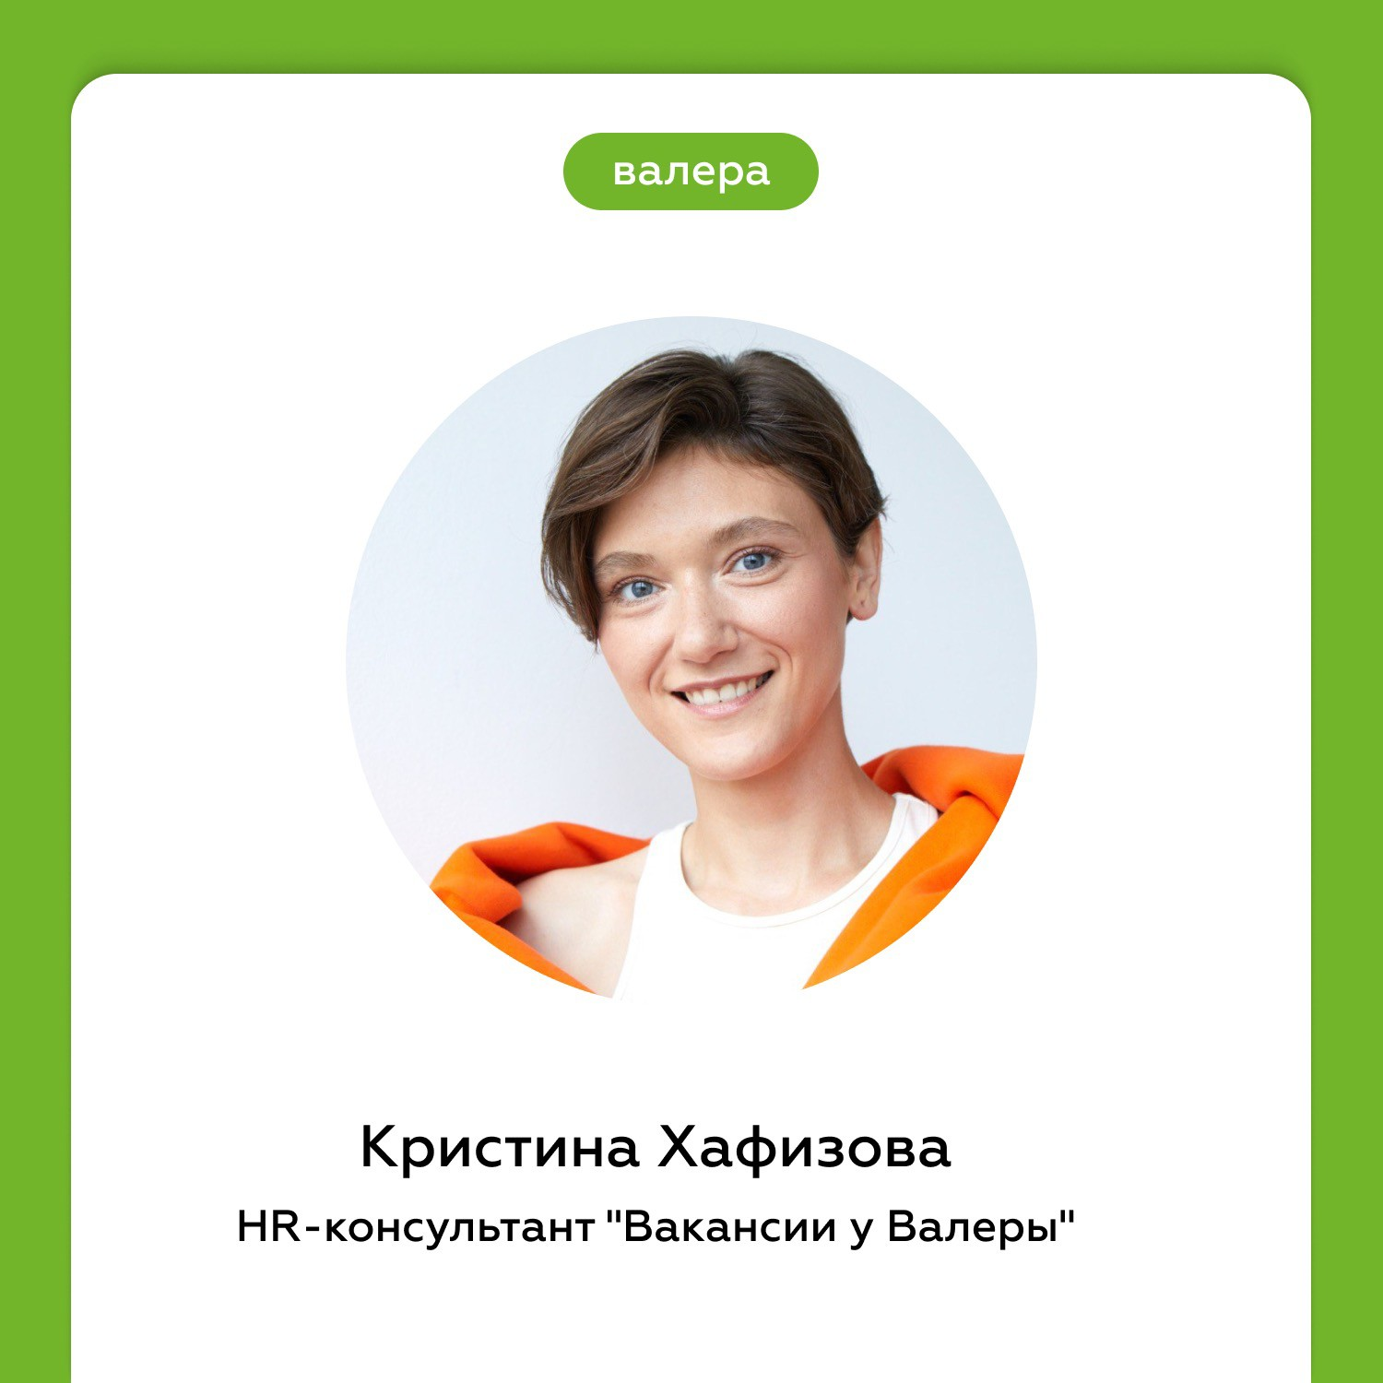
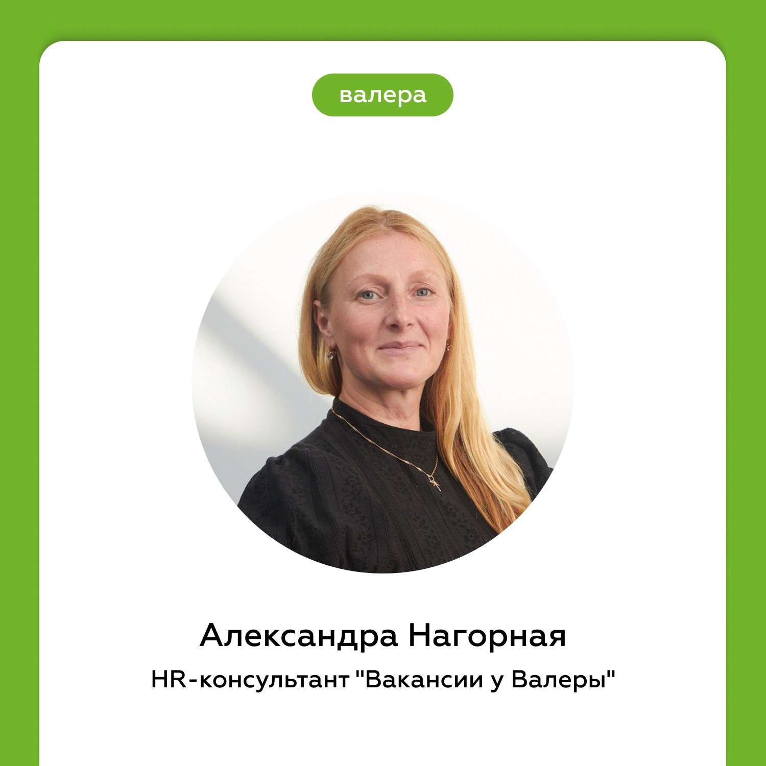

Как Валера вам может помочь?

Slide 19
Контакты
Телеграм @lerakibec Почта rabota@uvalery.ru Телефон 8 985 360 01 49 Портал https://uvalery.ru/ Канал @rabotauvalery

Slide 20

Вакансии. Резюме. Работа. Грабли работодателя.
Дискуссионный клуб
Благотворительный фонд помощи детям «КОРАБЛИК»

